Slide 1


BIOLOGÍA CELULAR Y MOLECULAR
Diferenciado área B 4to medio 2027

Slide 2
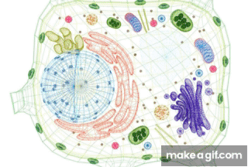
Biología celular y molecular
¿ De qué se trata?
Profundiza tópicos de biología celular, genética, biotecnología y procesos moleculares que los sustente, favorecerá su comprensión integral del desarrollo y la evolución del conocimiento científico, y la elaboración de explicaciones sobre metabolismo celular, expresión génica, posibles condiciones de salud y aplicaciones biotecnológicas en el ámbito de la industria y salud .
¿Qué se complejiza? Las principales dificultades son la abundante terminología especializada del lenguaje científico, se suma la alta abstracción de muchos contenidos en biología celular, la complejidad de los conceptos, la cantidad de memorización que requieren, es por eso que la lectura de documentos científicos, la investigación de temas de relevancia a nivel biológico y el trabajo de laboratorio, aportan en un aprendizaje más significativo pero requieren compromiso, disposición al aprendizaje, donde la asistencia a clases es muy importante.
¿ Qué se profundiza?
Procesos de metabolismo, motilidad y comunicación celular base para la continuidad y evolución de la vida, flujo de información genética desde el ADN al ARN y luego a proteínas.
Esta profundización permite a los estudiantes entender procesos fundamentales de la vida a nivel celular y molecular, relacionándolos con fenómenos biológicos complejos y su relevancia para la salud y la biotecnología.
¿Qué se amplía? Exploración de aplicaciones biotecnológicas relevantes, tales como tratamientos contra el cáncer, uso de células madres y organismos transgénicos, incluyendo la evaluación de sus implicancias éticas, sociales y legales.
Se busca no solo ampliar contenidos, sino también fortalecer competencias de investigación, análisis crítico y comprensión integral de la biología celular y molecular y su impacto en ciencia, tecnología y sociedad.

Slide 3
Biología celular y molecular ¿Qué habilidades desarrollarás con la asignatura y qué conductas de entrada debes tener para ello?
Habilidades que desarrollarás:
Planificar y conducir una investigación
a. Formular preguntas y problemas sobre tópicos científicos de interés, a partir de la observación de fenómenos y/o la exploración de diversas fuentes.
b. Planificar y desarrollar investigaciones que permitan recoger evidencias y contrastar hipótesis, con apoyo de herramientas tecnológicas y matemáticas.
Analizar e interpretar datos
c. Describir patrones, tendencias y relaciones entre datos, información y variables.
d. Analizar las relaciones entre las partes de un sistema en fenómenos y problemas de interés, a partir de tablas, gráficos, diagramas y modelos.
Construir explicaciones y diseñar soluciones
e. Construir, usar y comunicar argumentos científicos.
f. Desarrollar y usar modelos basados en evidencia, para predecir y explicar mecanismos y fenómenos naturales.
g. Diseñar proyectos usando la imaginación y la creatividad.
Evaluar
h. Evaluar la validez de información proveniente de diversas fuentes, distinguiendo entre evidencia científica e interpretación. i. Analizar críticamente implicancias sociales, económicas, éticas y ambientales.
¿ Qué conductas de entrada debes tener?
Comprensión básica de conceptos científicos fundamentales adquiridos en niveles anteriores, especialmente en biología general y química.
Habilidad para realizar observaciones, registrar datos e interpretar información científica.
Disposición para el trabajo colaborativo y respeto por las opiniones y trabajos de otros.
Capacidad para seguir procedimientos científicos y metodológicos en la investigación y el análisis experimental.
Actitud crítica y reflexiva frente a la información, con interés por
profundizar en el conocimiento y resolver problemas complejos.
Motivación para aprender y aplicar conceptos nuevos, con responsabilidad y constancia en el estudio.
Uso básico de herramientas tecnológicas y recursos digitales para la búsqueda y análisis de información científica.
Comunicación clara y efectiva al expresar ideas, tanto oralmente como por escrito.

Slide 4

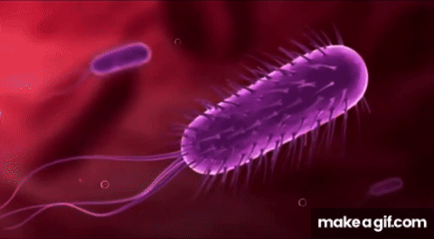
Biología celular y Molecular
…¿Cuál es el desafío de aprendizaje de la asignatura?
El desafío está en superar las dificultades que implican la alta abstracción de conceptos, la terminología especializada y la necesidad de conectar la teoría con fenómenos biológicos concretos. Esto se aborda promoviendo competencias científicas, pensamiento crítico, trabajo en equipo y el uso de herramientas tecnológicas y metodológicas que faciliten el aprendizaje significativo y autónomo.
En resumen, el desafío es que los estudiantes no solo memoricen contenidos, sino que los entiendan profundamente, los apliquen y los integren en una visión amplia y funcional de la biología celular y molecular. Este enfoque favorece un aprendizaje durable y útil para su formación académica y profesional.

Slide 5

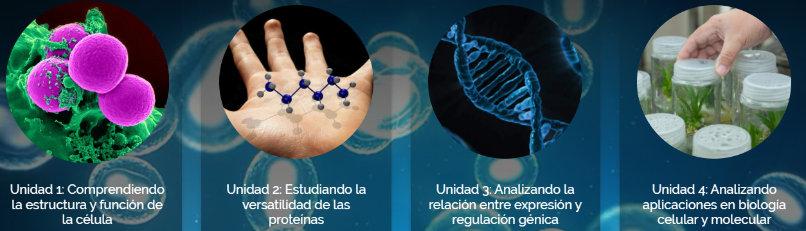
Biología celular y Molecular
… Plan de estudio

Slide 6
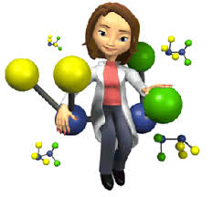




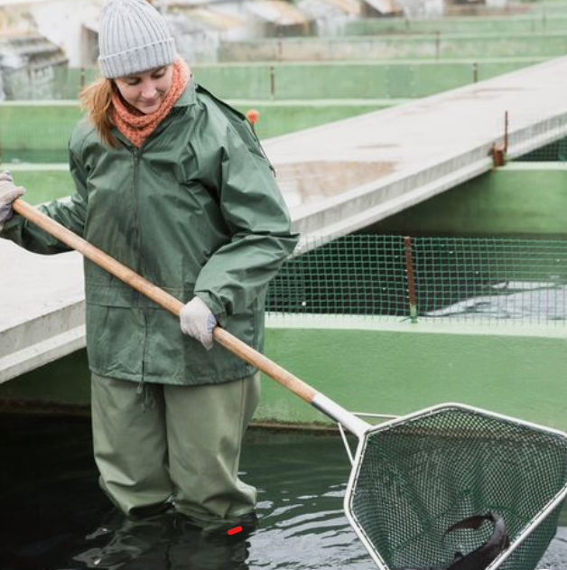


Biología celular y molecular … Tipos de evaluación y áreas de desarrollo profesional
Evaluaciones:
Esta asignatura nos permite una variedad de instrumentos de evaluación donde no sólo importan los conocimientos científicos sino también las habilidades y las actitudes. Se evalúa la capacidad para usar todos estos aprendizajes a través de pruebas, trabajos de investigación, debates, actividades de laboratorio y elaboración de herramientas de divulgación científica como infografías, videos y aprendizaje basado en proyectos, entre otras.
Carreras del área de la ciencias
Veterinaria
Biología marina
Ing. Forestal
Ing. Ambiental
Ing. en Biotecnología
Química Ambiental
Carreras del área de la salud
Tecnología Médica
Kinesiología
Enfermería
Medicina
Odontología
Pedagogías:
Ped. En Biología, Química y Física
Ped. En educación física.
Oficios y Emprendimientos asociados a:
Trabajos en laboratorios, podología, cosmetología, cultivos marinos, arte del mar, agroecoturismo.

